Slide 1

Краткая инструкция по работе с информационной системой Мониторинга электронных дорожных карт
(ИС МЭДК) в рамках реализации проекта
Адресной методической помощи (500+)
_________________________________________________________________________________

Slide 2

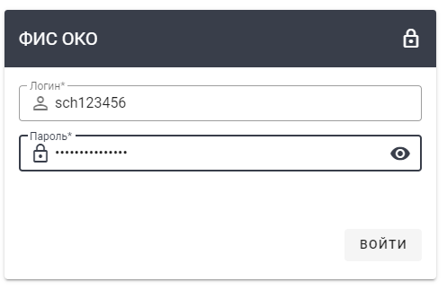
Доступ к Личному кабинету ИС МЭДК осуществляется с использованием прямой ссылки: https://500plus.obrnadzor.gov.ru/
Для доступа к Личному кабинету необходимо в адресной строке Интернет-браузера набрать (либо скопировать) адрес, ввести в предоставленную форму логин и пароль от ИС МЭДК, нажать на кнопку «Войти».
Notes:
(исправлено)

Slide 3
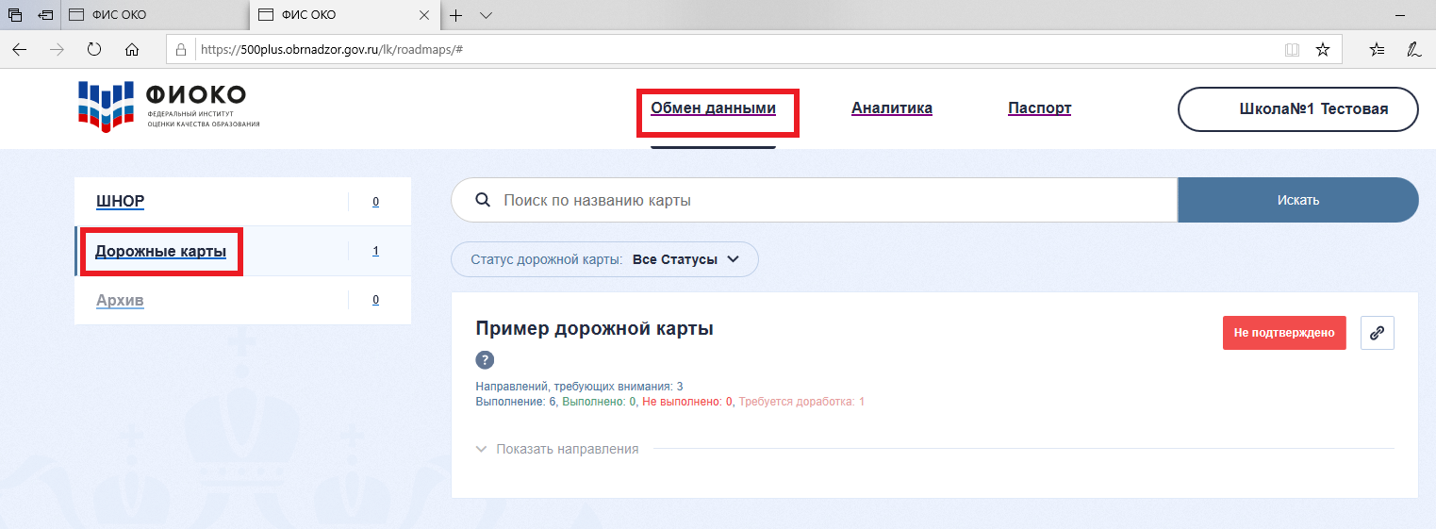
Начало работы с ИС МЭДК
После корректного вода логина и пароля от ИС МЭДК, пользователь попадает в Личный кабинет, где по умолчанию находится в разделе «Дорожные карты» меню «Обмен данными».
Notes:
(исправлено)

Slide 4
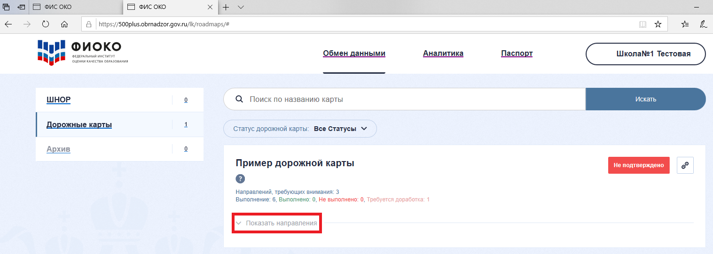
Начало работы с ИС МЭДК
Для начала работы с Дорожной картой в появившемся стартовом поле необходимо нажать на кнопку «Показать направления», после чего раскроется меню дорожной карты.

Slide 5
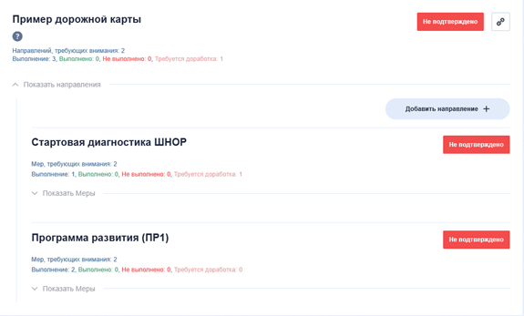
Начало работы с ИС МЭДК
Дорожная карта по умолчанию содержит два направления: Стартовая диагностика ШНОР; Программа развития (ПР1).

Slide 6
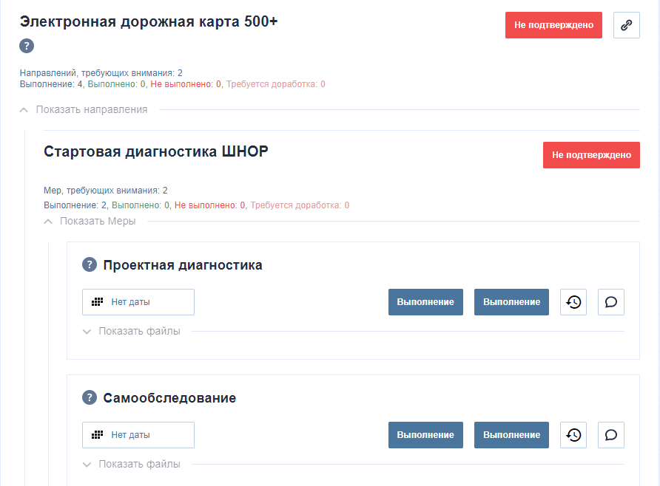
Стартовая диагностика ШНОР
Направление Стартовая диагностика содержит в себе два подраздела: Проектная диагностика и Самообследование.
Проектная диагностика содержит рисковый профиль школы (ранее размещен для ознакомления в личном кабинете школы в ФИС ОКО).

Slide 7
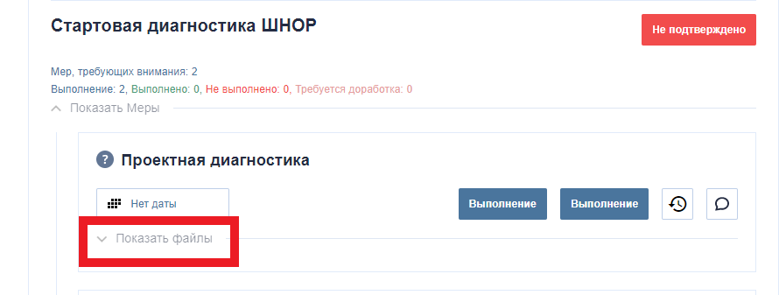

Стартовая диагностика ШНОР
В данном разделе есть предзагруженные файлы:
1) Файл с рисковым профилем школы (название соответствует логину ФИС ОКО «sch123456.pdf»), в котором отображены данные по рискам;
2) Файл с шаблоном формы самообследования («Шаблон_Самодиагностика.docx»).
Получить доступ к файлам можно нажав на кнопку раскрывающегося списка «Показать файлы». Далее скачать или просмотреть прикрепленные файлы вы сможете нажав на них.

Slide 8
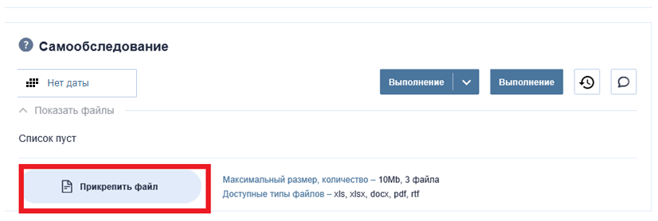
Работа с шаблоном самодиагностики
Выбранные школой и куратором направления противодействия рискам, актуальным для школы, отмечаются в Шаблоне самодиагностики. Шаблон самодиагностики скачивается и заполняется соответственно выбранным направлениям противодействия рискам.
После заполнения шаблона самодиагностики – его необходимо прикрепить в поле «Самообследование», нажав на кнопку «Прикрепить файл».
Notes:
(изменено)

Slide 9
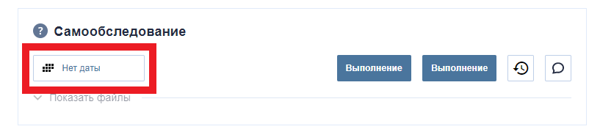
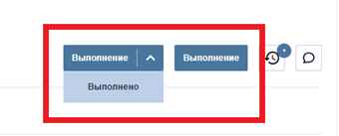
Работа с шаблоном самодиагностики
После загрузки файла с самодиагностикой в поле «Самообследование» необходимо установить дату завершения работ. Для ввода даты нажмите на поле с надписью «Нет даты» и в появившемся календаре выберете нужную дату.
После загрузки файла и введения даты необходимо выбрать школьный статус подтверждения. Для выбора статуса нажмите на левую кнопку «Выполнение» и выберете «Выполнено».
ВАЖНО: только после выполнения данных действий у Куратора появится возможность провести оценку проведенной школой работы и выставить статус подтверждения куратора.

Slide 10
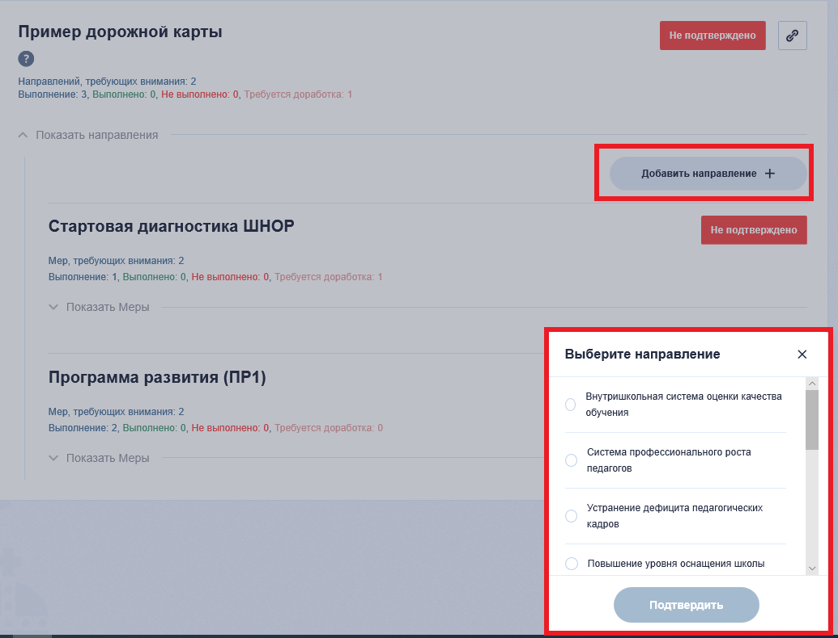
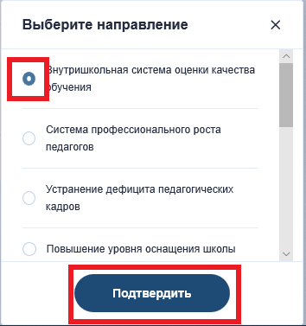
Добавление направлений в дорожную карту
Одновременно с заполнением формы самодиагностики, согласованной с куратором, школа выбирает актуальные направления дорожной карты. Направлениями являются риски, отображенные в рисковом профиле школы.
Добавить направление можно нажав на кнопке «Добавить направление «+» и далее выбрать из выпадающего списка нужное направление. После выбора нажмите кнопку «Подтвердить».

Slide 11
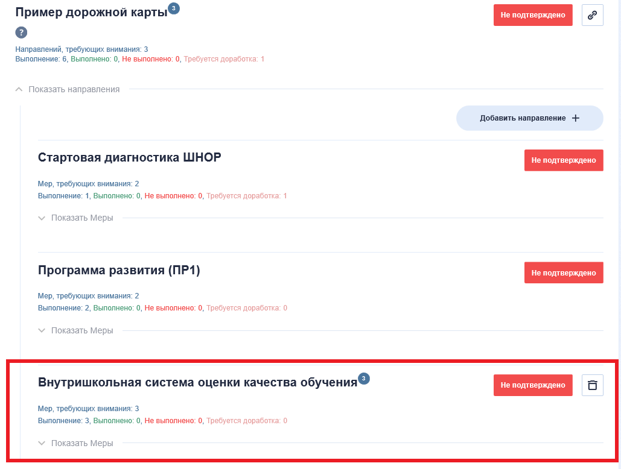
Добавление направлений в дорожную карту
Выбранное направление будет добавлено в дорожную карту школы и появится в общем меню направлений.
Для добавления всех направлений согласно файлу самообследования – повторите все шаги для каждого указанного в форме Самодиагностика направления.

Slide 12
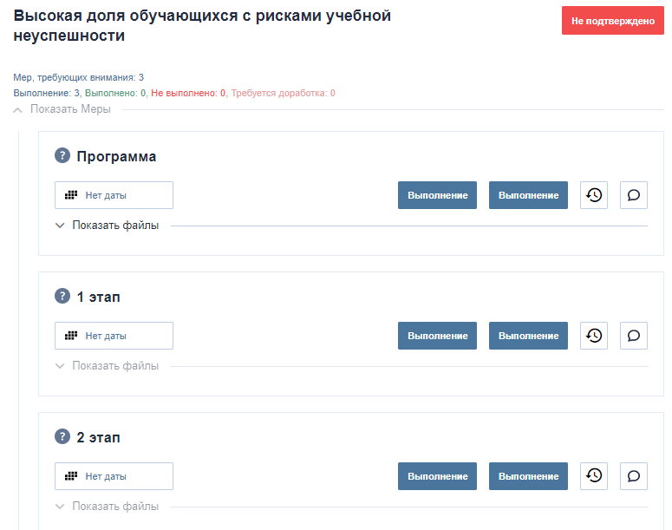
Работа с направлениями
Каждое направление состоит из трех полей: Программа; 1 этап; 2 этап.
Программа представляет из себя описание тех мер, которые должны лечь в основу противодействия конкретному риску. Этап 1 и Этап 2 – содержат результаты мероприятий по выбранному направлению. Это могут быть: документы, работы обучающихся, обратная связь учителя, медиаметериалы и др.
Загрузка файлов, выставление даты и статуса меры в направлениях происходят по единому принципу заполнения дорожной карты.
Notes:
(скриншот заменен)

Slide 13
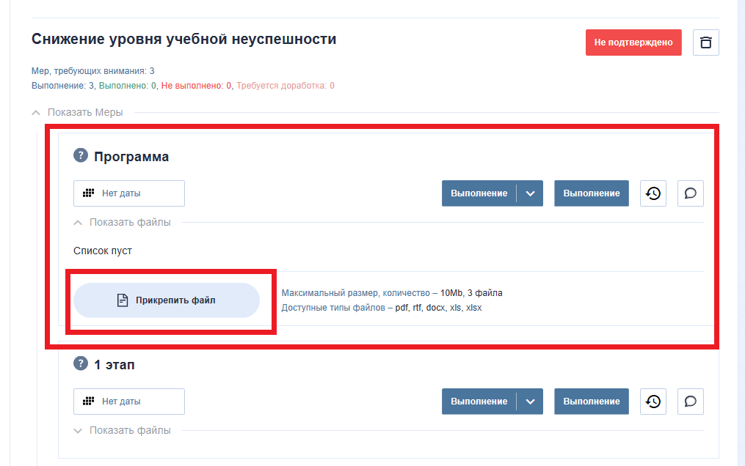
«Программа» по каждому направлению
  Программа направления представляет из себя описание цели применения мер противодействия данному риску, показателей, отражающих продвижение к этой цели, план мероприятий и действий по достижению поставленной цели.
  ВАЖНО: цели должны быть достижимы, показатели измеримыми

Slide 14
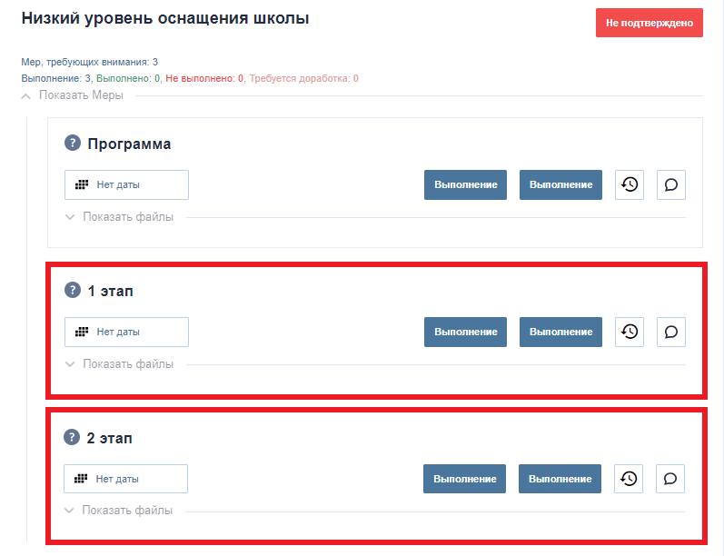
Мониторинг продвижения к цели
Необходимо в установленные сроки предоставить по каждому из направлений свидетельства и результаты проведенных мероприятий. Такие подтверждения необходимо загружать в поля: Этап 1 и Этап 2.
Свидетельствами проведения мероприятий могут выступать любые документы и рабочие материалы, появившиеся в процессе работы школы по реализации соответствующей программы действий по направлению.
ВАЖНО: 15 декабря – срок размещения всех материалов в текущей версии дорожной карты

Slide 15
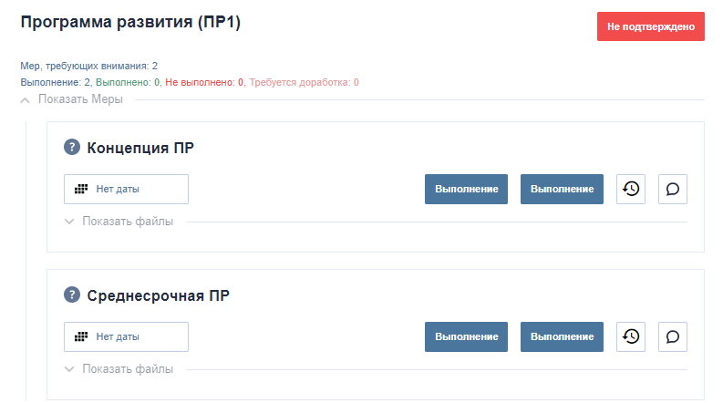
Программа развития
Школе необходимо заполнить раздел Программа развития (ПР1) загрузив в подразделы «Концепция» и «Среднесрочная программа развития» соответствующие документы.
Концепция – представление школой системы мер повышения качества образования.
Может содержать: описание определенного школой способа и руководящих принципов достижения своей основной цели; описание задач и стратегии их решения.
Среднесрочная ПР – краткое описание дорожной карты, которая формируется в рамках проекта: школа задает даты и описывает планируемые результаты, по которым можно отследить эффективность принимаемых мер. Разрабатывается на срок до 6 месяцев.

Slide 16
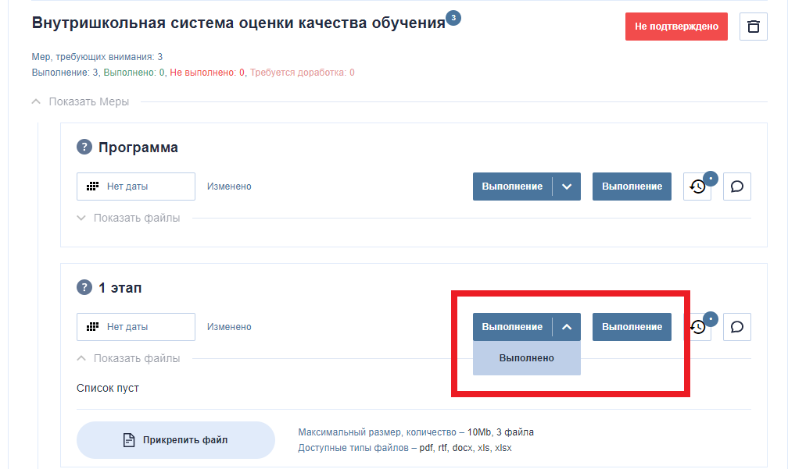
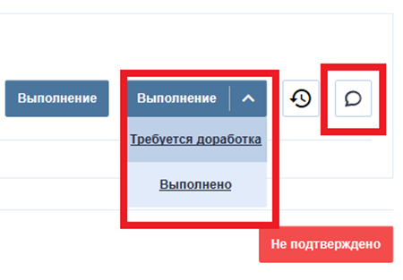
Подтверждение этапов и действия куратора
Каждое действие школы в дорожной карте требует подтверждения от куратора. Куратор фиксирует заполненные разделы МЭДК, присваивая им статусы: «выполнено» или «требуется доработка».
Куратор ставит статус «выполнено» - если загруженный школой документ удовлетворяет решаемым задачам.
Статус «требуется доработка» проставляется в том случае, если куратор считает, что над документом надо поработать еще (при этом указывает в комментариях пожелания к доработке).

Slide 17
Ожидаемые результаты
Дорожная карта – отражение движения образовательной организации к повышению качества образования. Очевидно, что никакие выкладываемые документы не заменят реальной работы по выбранным направлениям, однако, важно понимание, что направления, которые содержит Дорожная карта, посильны для школы, оказавшейся в проекте, с учетом ресурсов, которые ей предоставлены: методическая поддержка и материалы, консультативная помощь и расширяющийся банк практик, а также внимание со стороны муниципалитета и региона
Главная задача проекта – запустить процессы, которые приведут к трансформации образовательной среды школы. Подобные изменения связаны с уровнем готовности к изменениям педагогического коллектива и директора школы. Таким образом, Дорожная карта – стимул для школы, наглядное отображение первых результатов управленческой и методической работы нового качества.

Slide 18
Служба поддержки ИС МЭДК
Подробные ответы на вопросы по работе с ИС МЭДК можно найти в «Памятке по работе с ИС МЭДК», а также в документе «Методика оказания адресной методической помощи общеобразовательным организациям, имеющим низкие образовательные результаты обучающихся» размещенном по ссылке: https://fioco.ru/antirisk
Для того, чтобы задать вопросы по возникающим трудностям с работой в ИС МЭДК вы можете воспользоваться тематическим форумом программы Адресной методической помощи (500+) пройдя по ссылке:
http://help-fisoko.obrnadzor.gov.ru/shnor/ - форум для представителей школ-участниц проекта

